Slide 1
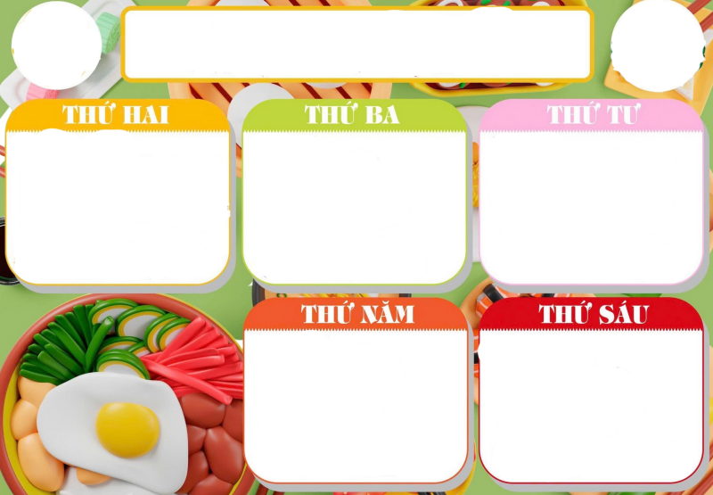


THỰC ĐƠN BÁN TRÚ
Từ ngày 02/02/2026 đến ngày 06/02/2026
Bữa trưa:
Gà chao sốt chua ngọt
Trứng đúc thịt
Cải ngọt xào tỏi
Canh bí xanh nấu xương
Cơm gạo dẻo
Tráng miệng:
Sữa fristi Cô gái Hà Lan
Bữa trưa:
Thịt bò nấu cà ri
Đậu thịt sốt cà chua
Giá đỗ cà rốt xào miến
Canh cải xanh nấu thịt
Cơm gạo dẻo
Tráng miệng:
Bánh Su kem Hữu Nghị
Bữa trưa:
Cá rô phi chiên tẩm vừng
Má đùi gà hầm nấm hg hạt sen
Bắp cải cà rốt xào
Canh bí đỏ đỗ xanh hầm xương
Cơm gạo dẻo
Tráng miệng:
Caramen Kotobuki Hải Hà
Bữa trưa:
Thịt rán lá lốt
Trứng cút xào me
Su su cà rốt chấm muối vừng
Canh óc đậu nấu thịt cà chua
Cơm gạo dẻo
Tráng miệng:
Sữa trái cây Kun
Bữa trưa:
Cơm rang
Xúc xích chiên
Giò lụa ,Chả lợn ,Trứng gà
Ngô ngot ,đỗ quả ,cà rốt
5. Canh thịt nấu chua thả dứa
Tráng miệng:
Sữa fristi cô gái Hà Lan

